Slide 1

JavaScript
Silvio A Carro
André Menegassi
Cassia A Perego
Renato Gonçalves
Dione Ferrari
Unoeste/FIPP
Notes:
1
Antes de começar:
Os alunos que participam deste curso devem saber como iniciar os fluxos de trabalho Aprovação e Coletar Comentários e compreender como eles funcionam. Como alternativa, podem assistir às apresentações de treinamento do Microsoft Office Online "Fluxos de trabalho I: informações básicas que você deve saber” e "Fluxos de trabalho II: coletar comentários para um arquivo".
[Observações para o instrutor:
Para obter ajuda detalhada com a personalização deste modelo, consulte o último slide. Além disso, procure textos adicionais da lição no painel de anotações de alguns slides.
Animações em Adobe Flash: este modelo contém animações em Flash, que serão executadas no PowerPoint 2000 e em versões posteriores. No entanto, se quiser salvar esse modelo no PowerPoint 2007, salve-o no formato de arquivo anterior do PowerPoint: Apresentação do PowerPoint 97-2003 (*.ppt) ou Modelo do PowerPoint 97-2003 (*.PT) (você verá os tipos de arquivos na caixa de diálogo Salvar como, ao lado de Salvar como tipo). Aviso: se você salvá-lo em um formato de arquivo do PowerPoint 2007, como Apresentação do PowerPoint (*.pptx) ou Modelo do PowerPoint (*.potx), as animações não serão preservadas no arquivo salvo.
Além disso: como esta apresentação contém animações em Flash, salvar o modelo pode fazer com seja exibida uma mensagem de aviso relacionada a informações pessoais. A menos que você adicione informações às propriedades do próprio arquivo Flash, esse aviso não se aplicará a esta apresentação. Clique em OK na mensagem.]

Slide 2
document object model (DOM)
DOM (Document Object Model - Modelo de Objetos de Documentos).
É uma especificação da W3C, independente de plataforma e linguagem (cross browser).
Representa como as marcações em HTML, XHTML e XML são organizadas e lidas pelo navegador.

Slide 3
document object model (DOM)
Com a árvore DOM é possível:
Consultar ou selecionar elementos individuais;
Percorrer os elementos na árvore, localizar os ascendentes, irmãos e descendentes de qualquer elemento;
Consultar e configurar os atributos e conteúdos dos elementos;
Modificar a estrutura do documento, criando, inserindo e excluindo nós;
Trabalhar com formulário HTML.

Slide 4
document object model (DOM)
HTML/DOM - Exemplo:
<html>
<head>
<title>Exemplo DOM</title>
</head>
<body>
<h1>Título</h1>
<p>Texto do
<i>parágrafo</i>.
</p>
</body>
</html>
document
<html>
<head>
<body>
<title>
<h1>
<p>
“Exemplo DOM”
“Título”
“Texto do”
<i>
“.”
“Parágrafo”

Slide 5
document object model (DOM)
Cada documento HTML carregado em uma janela do navegador se torna um objeto, o document.
O objeto document permite acesso a todos os elementos HTML da página a partir de um script.
Coleções disponibilizadas pelo objeto document:
Coleção | Descrição
anchors[] | Retorna um vetor contendo todas as âncoras do documento.
forms[] | Retorna um vetor contendo todos os formulários do documento.
links[] | Retorna um vetor contendo todos os links do documento.

Slide 6
document object model (DOM)
O objeto document disponibiliza alguns métodos para acesso direto aos elementos da árvore:
document.getElementById(“”)
document.getElementsByName(“”)
document.getElementsByTagName(“”)
document.getElementsByClassName(“”)
document.querySelector(“”) (novo – HTML5)
document.querySelectorAll(“”) (novo – HTML5)

Slide 7
document object model (DOM)
document.getElementById(“”): seleciona um elemento pelo ID.
document.getElementsByName(“”): seleciona vários elementos pela tag name.
document.getElementsByTagName(“”): seleciona vários elementos pelo tipo da
tag.
document.getElementsByClassName(“”): selecione vários elementos pelo
atributo class.
document.querySelector(“”): seleciona o primeiro elemento baseado num
seletor CSS (HTML5).
document.querySelectorAll(“”): seleciona vários elementos baseados
num seletor CSS (HTML5).

Slide 8
document object model (DOM)
<!DOCTYPE html>
<html>
<head>
<script>
function pegaValor()
{
alert(document.getElementById("nome").value);
}
</script>
</head>
<body>
<form id="formulario">
<input type="text" id="nome"
placeholder="informe um texto/valor">
<input type="button" id="btn2" value="Pegar valor"
onclick="pegaValor()">
</form>
</body>
</html>

Slide 9
document object model (DOM)
Acesso pelo id: É a forma mais fácil de acessar os elementos.
O exemplo abaixo procura o elemento pelo id="intro":
→ Script:
function teste() {
var elemento=document.getElementById("intro");
elemento.align="center";
elemento.innerHTML="teste modificado";
}
→ HTML:
<p id="intro"> teste </p>
<input type="button" id="btn3" value="Teste innerHTML"
onclick="teste()">

Slide 10
document object model (DOM)
Acesso pelo nome da tag:
O exemplo abaixo busca todos os elementos <p> pertencentes a um elemento com id=“main” e faz o alinhamento centralizado para o primeiro <p> encontrado
var ediv=document.getElementById("main");
var ep=ediv.getElementsByTagName("p");
ep[0].align="center";
<div id="main">
<p> paragrafo 1 </p>
<p> paragrafo 2 </p>
</div>

Slide 11
document object model (DOM)
Exemplo completo com evento:
<!DOCTYPE html>
<html>
<head>
<script>
function muda()
{ var ediv=document.getElementById("main");
var ep=ediv.getElementsByTagName("p");
ep[0].align="center";
}
</script>
</head>
<body onload="muda()">
<div id="main">
<p>The DOM is very useful.</p>
<p>This example demonstrates the<b>getElementsByTagName</b>method</p>
</div>
</body>
</html>

Slide 12
document object model (DOM)
Exemplo com troca de imagens:
<!DOCTYPE html>
<html>
<head>
<script>
function mudaImg()
{
document.getElementById("image").src="smiley1.jpg";
}
</script>
</head>
<body onload="mudaImg()">
<img id="image" src="smiley2.jpg" width="160" height="120">
<p>The original image was smiley2.jpg, but the script changed
it to smiley1.jpg</p>
</body>
</html>

Slide 13
document object model (DOM)
Acesso por QuerySelector (id):
A função querySelector sempre retorna um elemento, mesmo que o seletor potencialmente traga mais de um elemento, neste caso, apenas o primeiro elemento da seleção será retornado.
function sugereNome()
{ var pessoas = ["João", "José", "Maria", "Sebastião", "Ana"];
doc=document.querySelector("#texto");
doc.textContent=
pessoas[(Math.floor(Math.random()*pessoas.length))];
}
...
<p id="texto"></p>
<input type="button" value="Sugere Nomes"
onclick="sugereNome()"/>

Slide 14
document object model (DOM)
Acesso por QuerySelector (class):
A função querySelector sempre retorna um elemento, mesmo que o seletor potencialmente traga mais de um elemento, neste caso, apenas o primeiro elemento da seleção será retornado.
function sugereNome()
{ var pessoas = ["João", "José", "Maria", "Sebastião", "Ana"];
doc=document.querySelector(".texto");
doc.textContent=
pessoas[(Math.floor(Math.random()*pessoas.length))];
}
...
<p class="texto"></p>
<input type="button" value="Sugere Nomes"
onclick="sugereNome()"/>

Slide 15
document object model (DOM)
Acesso por QuerySelector (tags nomeadas):
A função querySelector sempre retorna um elemento, mesmo que o seletor potencialmente traga mais de um elemento, neste caso, apenas o primeiro elemento da seleção será retornado.
function sugereNome()
{ var pessoas = ["João", "José", "Maria", "Sebastião", "Ana"];
doc=document.querySelector("p");
doc.textContent=
pessoas[(Math.floor(Math.random()*pessoas.length))];
}
...
<p></p>
<input type="button" value="Sugere Nomes"
onclick="sugereNome()"/>

Slide 16
document object model (DOM)
Acesso por QuerySelectorAll:
A função querySelectorAll retorna uma lista de elementos compatíveis com o seletor CSS passado como argumento. Sendo assim, para acessarmos cada elemento retornado, precisaremos passar o seu índice.
function sugereNome2()
{ var pessoas = ["João", "José", "Maria", "Sebastião", "Ana"];
doc=document.querySelectorAll("#texto");
doc[0].textContent=
pessoas[(Math.floor(Math.random()*pessoas.length))];
doc[1].textContent=
pessoas[(Math.floor(Math.random()*pessoas.length))];
}
...
<p id="texto"></p> <h1 id="texto"></h1>
<input type="button" value="Sugere Nomes 2"
onclick="sugereNome2()"/>

Slide 17
document object model (DOM)
Enviando a própria referência:
<html>
<head>
<script>
function changetext(id)
{
id.innerHTML="Ooops!";
}
</script>
</head>
<body>
<h1 onclick="changetext(this)">Click on this text!</h1>
</body>
</html>

Slide 18
document object model (DOM)
Propriedades de document (read/write)
<script>
function mOver(obj)
{ document.body.style.backgroundColor="red";
document.body.style.color="white";
obj.innerHTML="fundo vermelho e caracteres em branco";
}
function mOut(obj)
{ document.body.style.backgroundColor="yellow";
document.body.style.color="blue";
obj.innerHTML="fundo amarelo e caracteres azuis";
}
</script>
...
<body>
<p onmouseover="mOver(this)" onmouseout="mOut(this)">
Passe o Mouse Aqui... </p>
</body>
</html>

Slide 19
document object model (DOM)
Modificando os atributos do CSS:
<html>
<head>
<script>
function mOver2(obj)
{ obj.style.backgroundColor="red"; obj.style.color="black";
obj.innerHTML="Thank You"
}
function mOut2(obj)
{ obj.style.backgroundColor="blue"; obj.style.color="white";
obj.innerHTML="Mouse Over Me";
}
</script>
</head>
<body>
<div onmouseover="mOver2(this)" onmouseout="mOut2(this)"
style="background-color:aqua; width:200px;height:120px;
padding:5px;"><p>Mouse Over Me</p>
</div>
</body>
</html>

Slide 20
document object model (DOM)
Modificando a classe CSS
<html>
<head>
<style type="text/css">
.modelo1{color:cyan; font-family:courier;
font-size:35px;}
.modelo2{color:yellow; font-size:20px;
font-family:calibri;}
</style>
<script>
function mOver2(obj)
{ obj.className= " modelo1 "; }
function mOut2(obj)
{ obj.className= " modelo2 "; }
</script>
</head>
<body>
<div onmouseover = "mOver2(this)" onmouseout = "mOut2(this)"
style="background-color:green; width:420px;
height:50px;"> Mouse Over Me – Classes!!
</div>
</body>
</html>

Slide 21
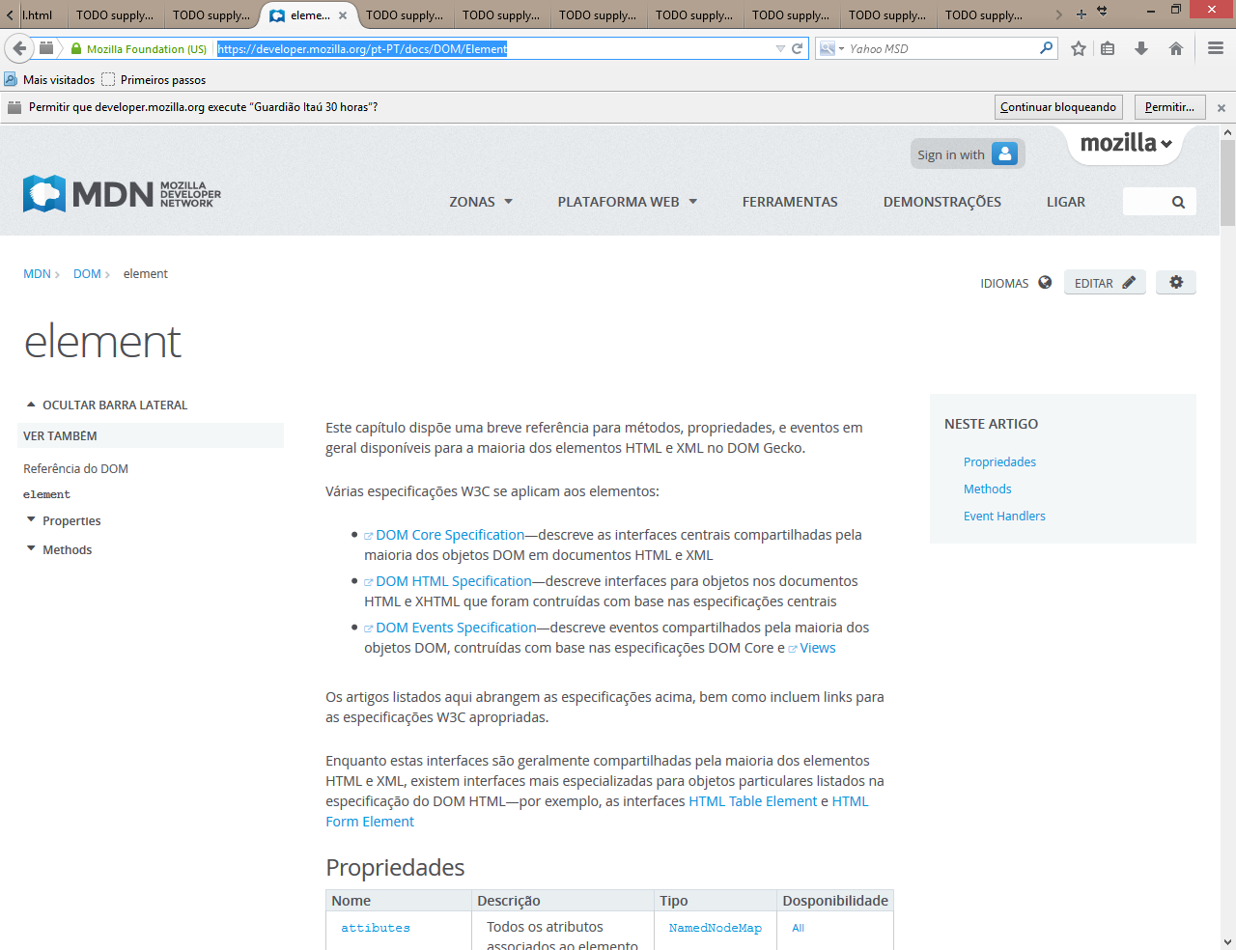
document object model (DOM)
Propriedades dos elementos
https://developer.mozilla.org/pt-PT/docs/DOM/Element

Slide 22
(funções temporais)
setTimeout
A função setTimeout permite o agendamento de funções para execução no futuro. Recebe o nome da função a ser executada e o número de milissegundos a esperar:
// executa a minhaFuncao daqui a um segundo
setTimeout(minhaFuncao, 1000);
setInterval
Recebe os mesmos argumentos de setTimeout, mas executa a função de forma intermitente.
// executa a minhaFuncao de um em um segundo
setInterval(minhaFuncao, 1000);
clearInterval
Cancela a execução de uma função agendada por setInterval
var timer = setInterval(minhaFuncao, 1000);
clearInterval(timer);

Slide 23
(funções temporais)
Testando setInterval:
function mudaImg() //exemplo anterior
{
var imagem = document.getElementById("image").src;
if (imagem.indexOf("smiley2.jpg")!=-1)
document.getElementById("image").src="smiley1.jpg";
else
document.getElementById("image").src="smiley2.jpg";
}
...
→ Em alguma outra função coloca:
setInterval(mudaImg, 1000);

